Slide 1
Progresser dans sa carrière grâce à sa marque personnelle
Comment le manager peut-il (mieux) maîtriser son image et sa communication

Slide 2
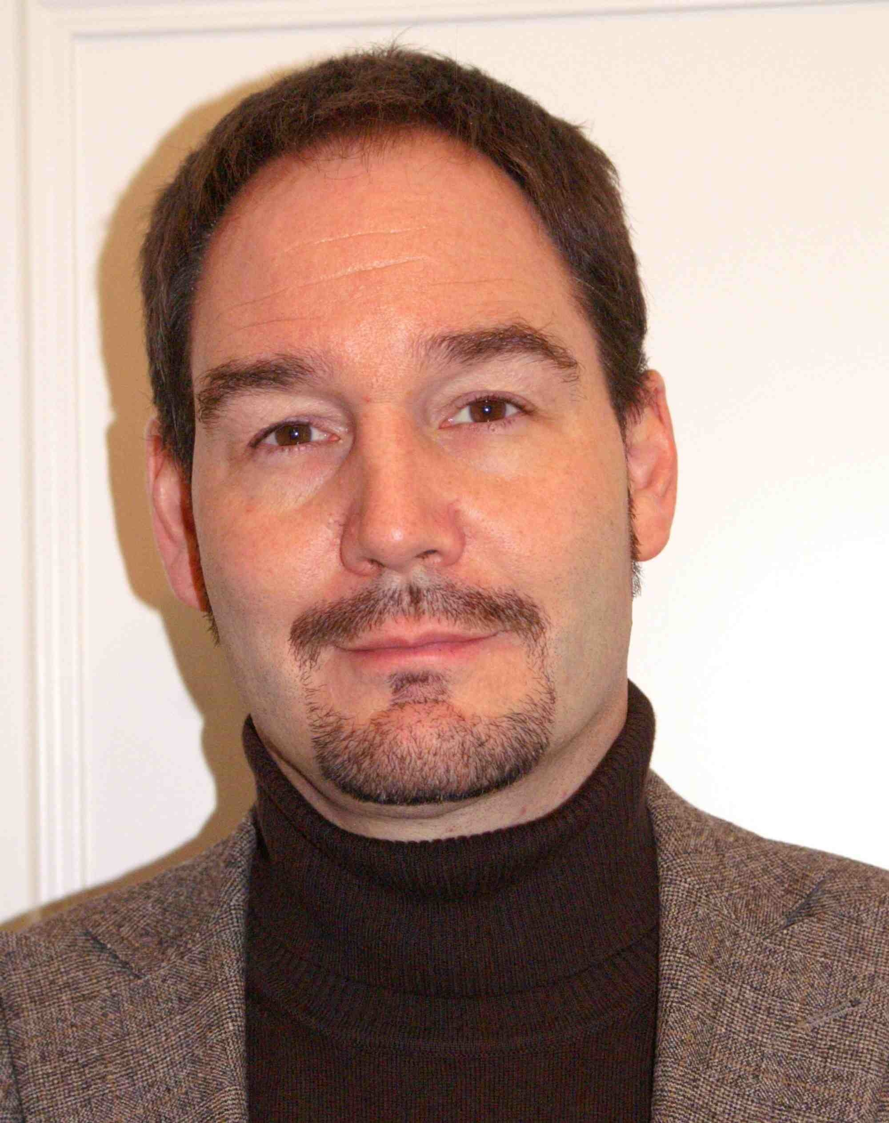
Intervenant
Parcours
Ancien directeur de la communication de British American Tobacco Switzerland
Ancien directeur des relations publiques de sunrise
Past Président de la Société Romande de Relations Publiques
Ancien Membre du directoire de PR Suisse
Membre du registre professionnel de la SSRP
Diplôme fédéral de Conseil en Communication
Diplôme de Directeur de communication SAWI/SPRI
20 passés Outre-Sarine (éditeur, journaliste, consultant)
Ancien expert au brevet fédéral de spécialiste RP
Président du jury romand des Swiss Award Corporate Communication

Slide 3
Programme en 4 parties
Apprendre à se connaître - identité
Apprendre à se faire connaître - promotion
Apprendre à se faire reconnaître – réputation
Apprendre à se dépasser

Slide 4
1ère partie - identité
Je définis ma mission
Je définis mes valeurs et mes passions
Je définis mon identité professionnelle
Je définis mon environnement
Je définis ma marque personnelle en une seule phrase
conclusion

Slide 5
2e partie - promotion
Mon marketing personnel
Mes réseaux professionnels
Mon identité et ma réputation numérique
Mon existence numérique
Optimisation de ma visibilité numérique
Faut-il bloguer pour exister?
Protection et promotion de mon identité numérique

Slide 6
3e partie - réputation
Comment construire ma réputation professionnelle
Comment constuire mon réseau de références
Comment gérer mon réseau de références
Comment rédiger une recommandation
Comment surveiller ma réputation numérique
Comment défendre ma réputation numérique

Slide 7
4e partie – au-delà de ma marque
Réussir ma démarche de marque personnelle
Savoir différencier ma réputation sociale, commerciale et professionnelle
Conclusion

